Slide 1

掌上营业厅操作指引
演示版

Slide 2
目录
一、掌上营业厅登录
二、掌上营业厅业务类型
三、掌上营业厅业务办理验证方式
四、掌上营业厅业务办理详情介绍

Slide 3
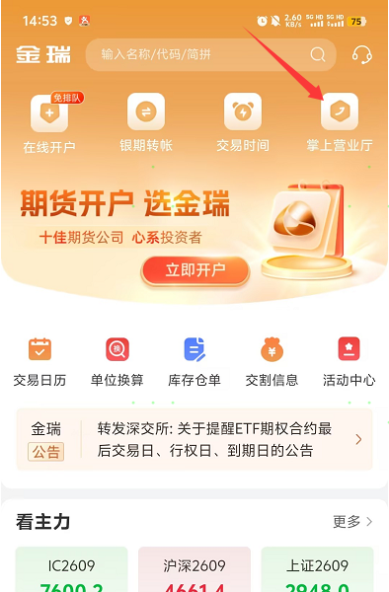
一、掌上营业厅登录
方式一、金瑞期货APP——移动掌厅

Slide 4
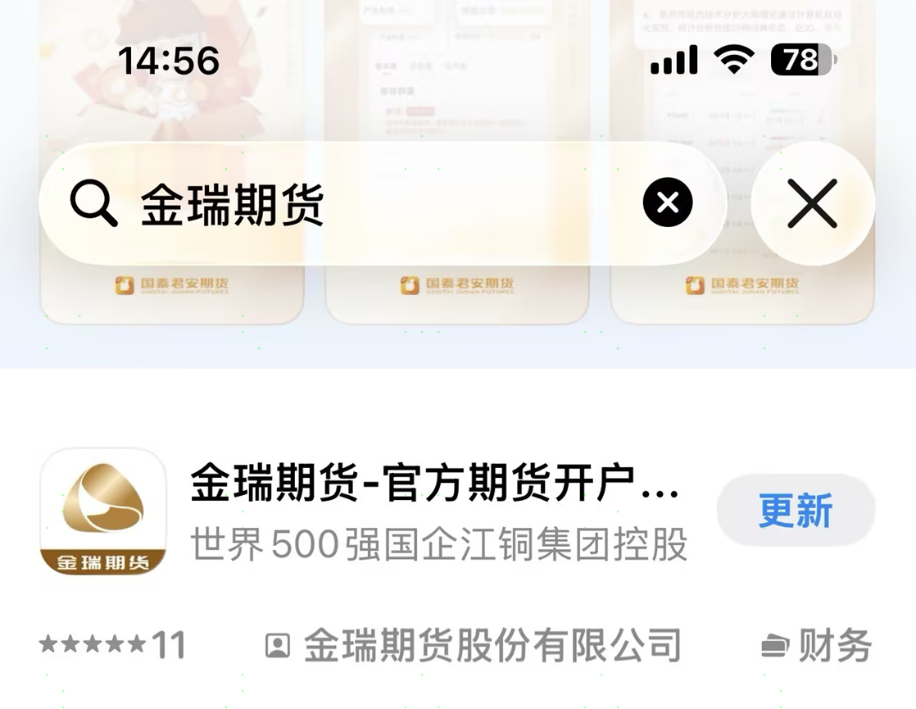
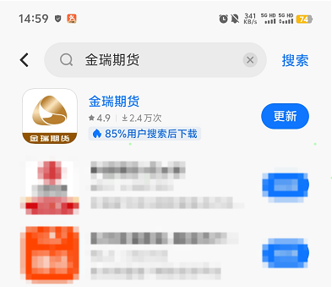
一、掌上营业厅登录
下载方式：（1）应用市场：iOS系统 搜索“金瑞期货” 安卓系统 搜索“金瑞期货”

Slide 5
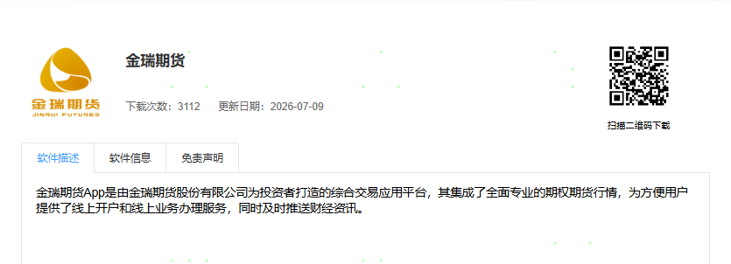
一、掌上营业厅登录
下载方式：（2）扫描二维码安装：公司官网www.jrqh.com.cn——软件下载——手机——金瑞期货

Slide 6
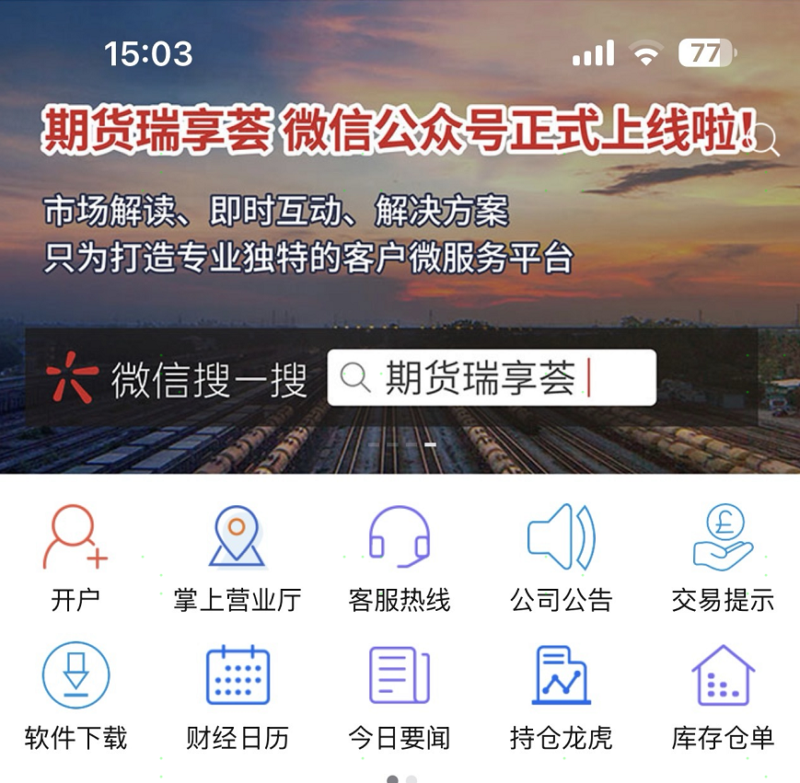
一、掌上营业厅登录
方式二、金瑞期货博易APP——掌上营业厅

Slide 7
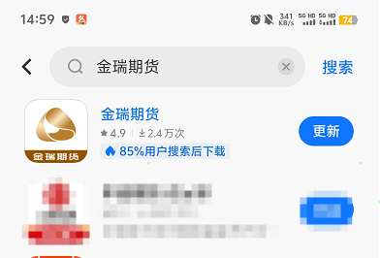
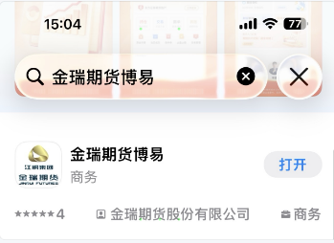
一、掌上营业厅登录
下载方式：（1）应用市场：iOS系统 搜索“金瑞期货博易” 安卓系统 搜索“金瑞期货博易”

Slide 8
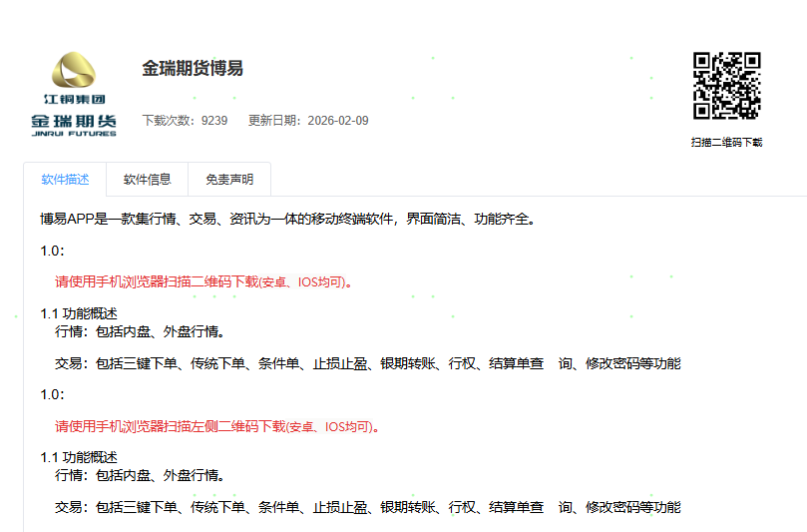
一、掌上营业厅登录
下载方式：（2）扫描二维码安装：公司官网www.jrqh.com.cn——软件下载——手机——金瑞期货博易

Slide 9
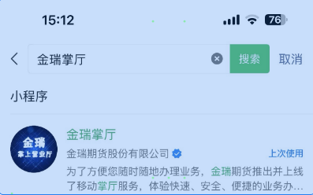
一、掌上营业厅登录
方式三、微信——小程序——搜索“金瑞掌厅”

Slide 10
二、掌上营业厅业务类型
业务类型 | 业务名称 | 需要准备的资料
资料变更 | 基本资料变更、手机号变更、结算账户变更、身份证变更、地址变更、特定情况信息变更、撤销特别指定人 | 身份证 银行卡（增加结算账户提供）
账户管理 | CTP主席密码重置、股票期权密码重置、保证金监控中心密码重置、找回账号、休眠账户激活、销户申请 | 身份证
业务申请 | 适当性品种交易申请、申请模拟账号 | 身份证
其他业务 | 回访问卷、期货保证金优惠申请、股票期权保证金优惠申请、客户开发维护信息确认表 | 身份证

Slide 11
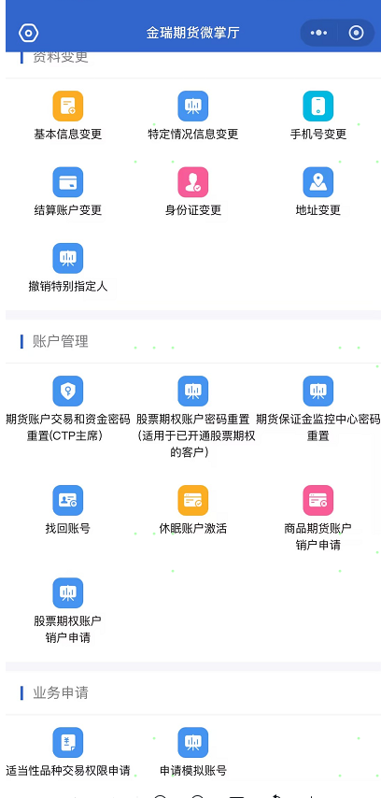
网上营业厅业务显示图例

Slide 12
三、掌上营业厅业务办理验证方式
登录掌上营业厅办理业务需进行账户验证，才可进入相应业务办理界面；如办理的业务验证方式不同，则需要
切换验证方式登录办理。
方式一、验证码登录（交易账号+短信验证码）
适用于：资料变更——基本信息变更、手机号变更、结算账户变更、身份证变更、地址变更、撤销特别指定人
账户管理——CTP主席密码重置、股票期权密码重置、保证金监控中心密码重置、休眠户激活、销户申请
业务申请——适当性品种交易权限申请、申请模拟账号
其他业务——回访问卷、期货保证金优惠申请、股票期权保证金优惠申请、客户开发维护信息确认表
方式二、验证码登录（身份证号+短信验证码）
适用于：资料变更——特定情况信息变更
账户管理——找回账号、商品期货账户销户申请
业务申请——申请模拟账号、重置模拟账号密码
其他业务——找回账号

Slide 13
三、掌上营业厅业务办理验证方式
方式三、交易密码登录（交易账号+交易密码）
适用于：资料变更——基本信息变更、手机号变更、结算账户变更、身份证变更、地址变更
账户管理——休眠户激活
业务申请——申请模拟账号、重置模拟账号密码
其他业务——适当性品种交易权限申请
方式四、验证码登录（游客登录+短信验证码）
适用于：资料变更——手机号变更
业务申请——申请模拟账号、重置模拟账号密码

Slide 14
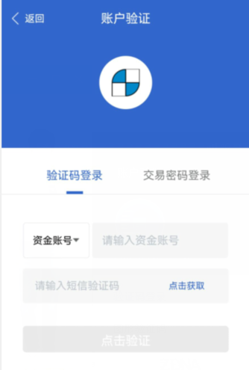
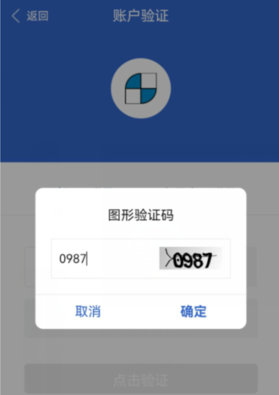
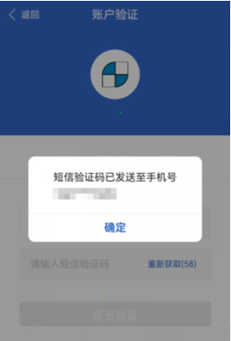
三、掌上营业厅业务办理验证方式
方式一、验证码登录（交易账号+短信验证码）

Slide 15
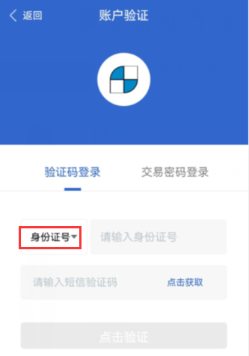
三、掌上营业厅业务办理验证方式
方式二、验证码登录（身份证号+短信验证码）

Slide 16
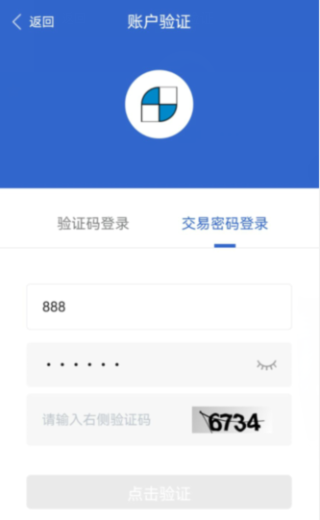
三、掌上营业厅业务办理验证方式
方式三、交易密码登录（交易账号+交易密码）
输入资金账号、交易密码
点击【点击验证】

Slide 17
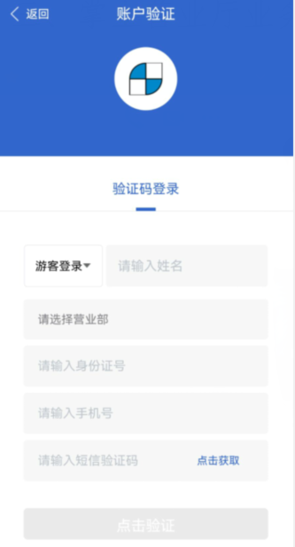
三、掌上营业厅业务办理验证方式
方式四、验证码登录（游客登录+短信验证码）
输入姓名、营业部、身份证号等信息点击【点击验证】

Slide 18
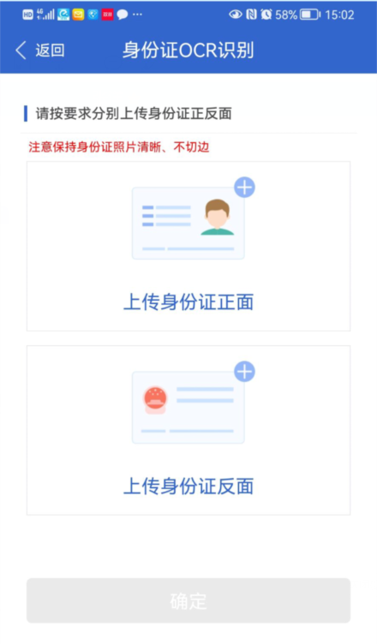
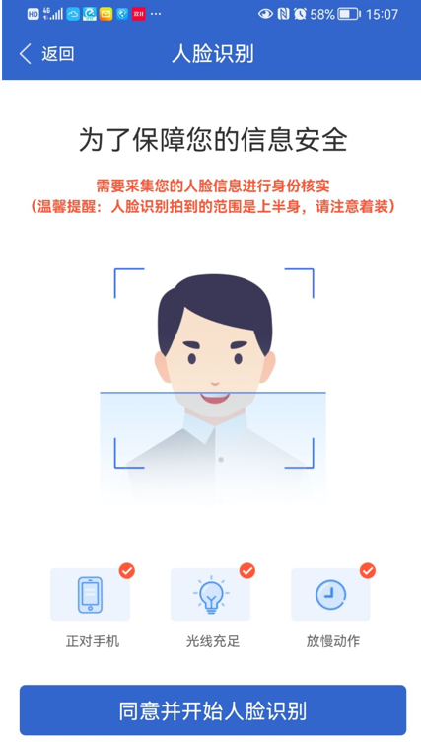
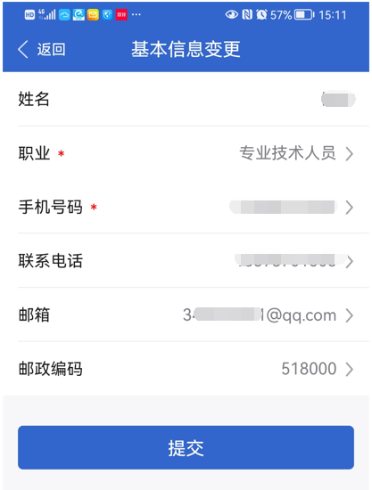
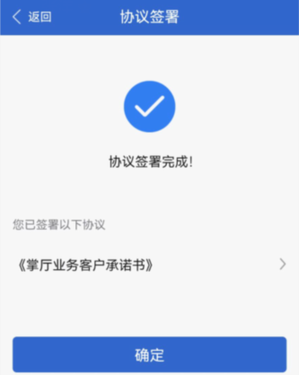
四、掌上营业厅业务办理详情介绍
1.资料变更——基本资料变更
第一步 第二步 第三步 第四步
身份证OCR 服务
上传身份证正、反面点击【确定】
OCR 人脸识别
选择对应资料进行修改
注：部分存量客户会提示“您的职业不合规，请重新选择”，请按提示选择对应职业即可
签署协议，提交申请等待业务办理

Slide 19
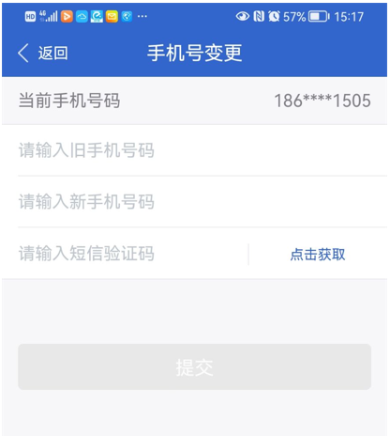
四、掌上营业厅业务办理详情介绍
2.资料变更——手机号变更
第一步 第二步 第三步 第四步
身份证OCR 服务
上传身份证正、反面点击【确定】
OCR 人脸识别
输入旧手机号码及新手机号码，新手机号码获取验证码后，提交申请
签署协议，提交申请等待业务办理

Slide 20
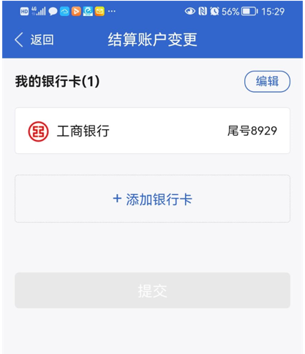
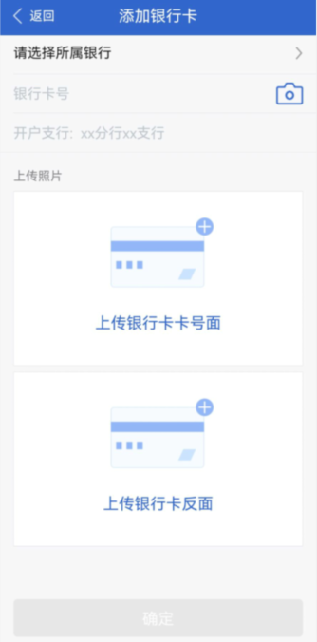
四、掌上营业厅业务办理详情介绍
3.资料变更——结算账户变更
第一步 第二步 第三步（删除银行卡） 第四步（添加银行卡）
身份证OCR 服务
上传身份证正、反面点击【确定】
OCR 人脸识别
点击右上角“编辑”即可删除旧银行卡，注意需要解除银期关系，方可删除旧银行卡
添加新银行卡，开户支行请填写XX支行或XX分行

Slide 21
四、掌上营业厅业务办理详情介绍
3.资料变更——结算账户变更
第四步
签署协议，提交申请等待业务办理

Slide 22
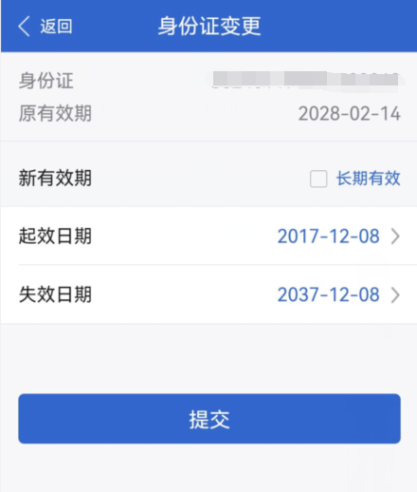
四、掌上营业厅业务办理详情介绍
4.资料变更——身份证变更
第一步 第二步 第三步 第四步
身份证OCR 服务
上传身份证正、反面点击【确定】
OCR 人脸识别
核对身份证信息是否正确
签署协议，提交申请等待业务办理

Slide 23
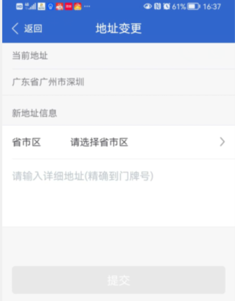
四、掌上营业厅业务办理详情介绍
5.资料变更——地址变更
第一步 第二步 第三步 第四步
身份证OCR 服务
上传身份证正、反面点击【确定】
OCR 人脸识别
输入新地址，请精确到门牌号
签署协议，提交申请等待业务办理

Slide 24
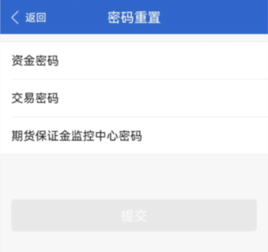
四、掌上营业厅业务办理详情介绍
6.账户管理——CTP主席密码重置
第一步 第二步 第三步 第四步
身份证OCR 服务
上传身份证正、反面点击【确定】
OCR 人脸识别
选择需要重置的密码
签署协议，提交申请等待业务办理

Slide 25
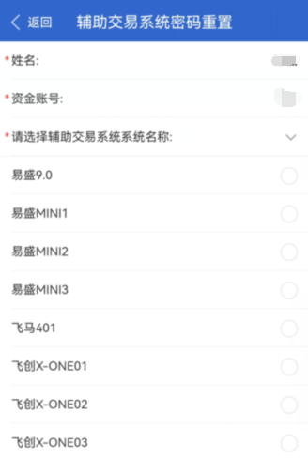
四、掌上营业厅业务办理详情介绍
7.账户管理——辅助交易系统密码重置
第一步 第二步 第三步 第四步
身份证OCR 服务
上传身份证正、反面点击【确定】
OCR 人脸识别
选择需要重置密码的辅助交易系统
签署协议，提交申请等待业务办理

Slide 26
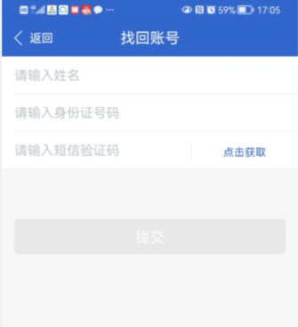
四、掌上营业厅业务办理详情介绍
8.账户管理——找回账号
第一步 第二步 第三步 第四步
身份证OCR 服务
上传身份证正、反面点击【确定】
OCR 人脸识别
输入个人信息
签署协议，提交申请等待业务办理

Slide 27
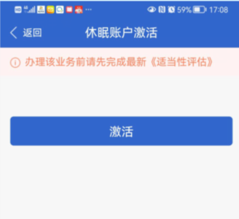
四、掌上营业厅业务办理详情介绍
9.账户管理——休眠账户激活
第一步 第二步 第三步 第四步
身份证OCR 服务
上传身份证正、反面点击【确定】
OCR 人脸识别
提交激活申请前请确保已完成投资者适当性评估，入金大于1000元
签署协议，提交申请等待业务办理

Slide 28
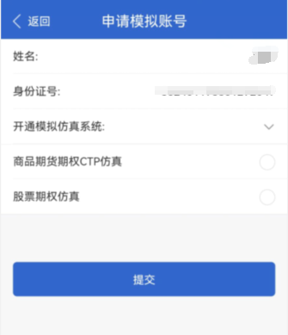
四、掌上营业厅业务办理详情介绍
10.业务申请——申请模拟账号
第一步 第二步 第三步 第四步
身份证OCR 服务
上传身份证正、反面点击【确定】
OCR 人脸识别
选择需要开通的模拟账号类型
签署协议，提交申请等待业务办理

Slide 29
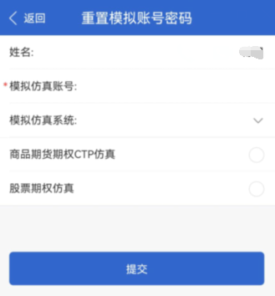
四、掌上营业厅业务办理详情介绍
11.业务申请——重置模拟账号密码
第一步 第二步 第三步 第四步
身份证OCR 服务
上传身份证正、反面点击【确定】
OCR 人脸识别
选择需要重置的模拟账号密码
签署协议，提交申请等待业务办理

Slide 30
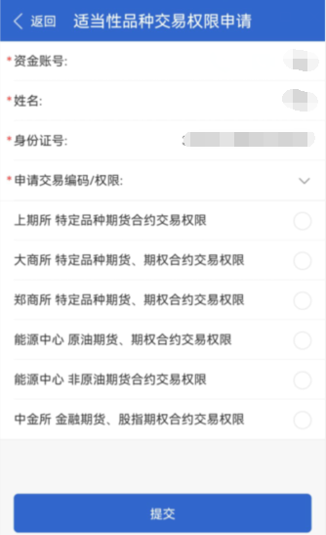
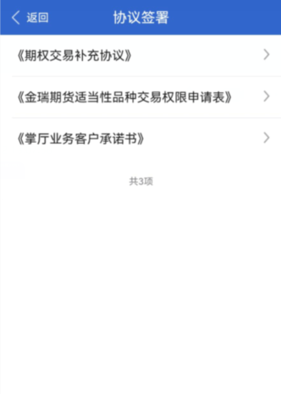
四、掌上营业厅业务办理详情介绍
12.其他申请——适当性品种交易权限申请
第一步 第二步 第三步 第四步
OCR 人脸识别
签署协议，提交申请等待业务办理
选择需要开通的交易编码/权限，不满足条件的请不要勾选
身份证OCR 服务
上传身份证正、反面点击【确定】

Slide 31
四、掌上营业厅业务办理详情介绍
12.其他申请——适当性品种交易权限申请
方式一：客户通过我司豁免方式开通适当性品种交易权限，提交此业务申请即可。
方式二：客户通过其他公司豁免方式开通适当性品种交易权限，提交此业务申请同时还需要提交其他公司的
交易权限证明，可先提交交易权限证明的扫描件办理业务，后续将原件邮寄至总部客服中心。
方式三：客户通过首次开户方式开通适当性品种交易权限，提交此业务申请同时还需要提交《期货交易基础知识测试》成绩单，可先提交成绩单的扫描件办理业务，后续将原件邮寄至总部客服中心。

Slide 32
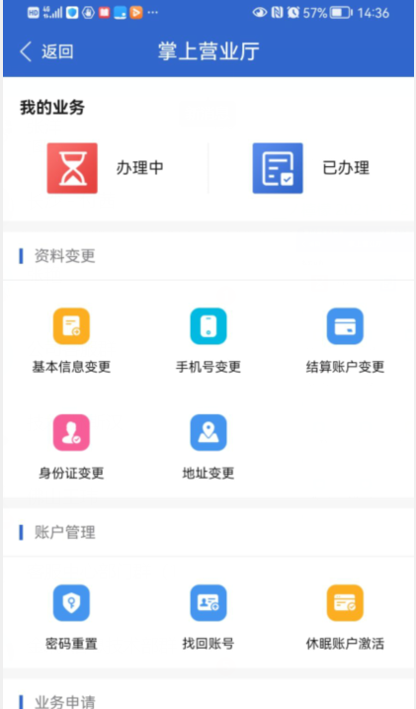
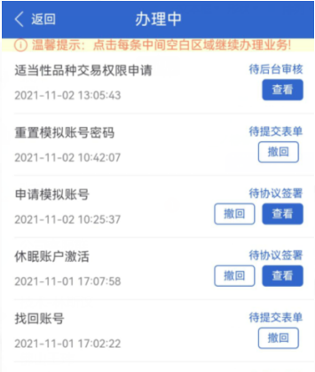
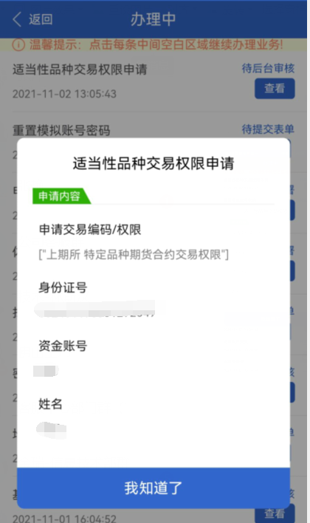
四、掌上营业厅业务办理详情介绍
13.我的业务
已提交的业务申请可在【我的业务】中查看办理进度，所有业务审核结果将以短信形式发送至客户预留手机号。

Slide 33
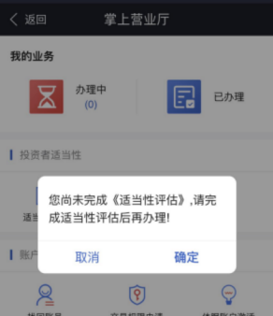
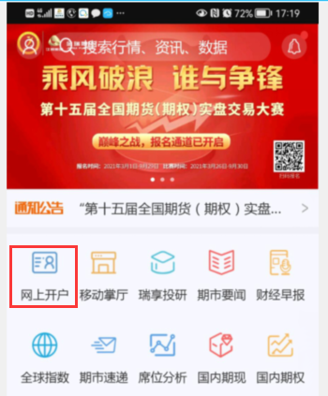
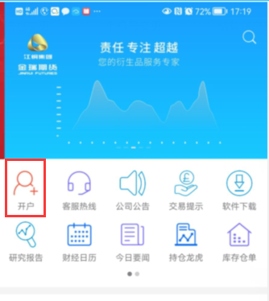
四、掌上营业厅业务办理详情介绍
14.报错说明
1. 在掌上营业厅中选择办理业务时，系统提示：“您尚未完成《适当性评估》，请完成适当性评估后再办理！”部分业务申请需验证客户的适当性评估结果。
处理方式：选择金瑞期货APP或金瑞期货博易APP“网上开户”——适当性评估，完成适当性评估流程，在收到审核通过提示后再进行业务办理

Slide 34
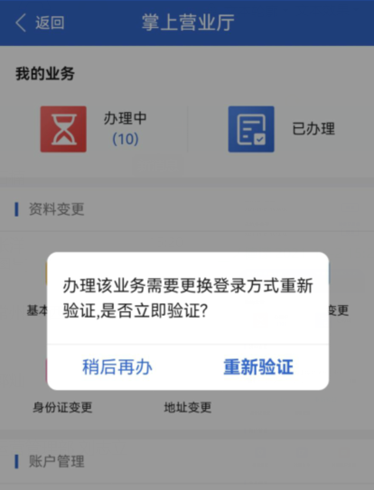
四、掌上营业厅业务办理详情介绍
14.报错说明
2. 在掌上营业厅中选择办理业务时，系统提示：“办理该业务需要更换登录方式重新验证，是否立即验证？”办理业务前需要进行账户验证，账户验证方式有两个，适用于不同的业务。
处理方式：点击“稍后再办”，页面将继续处于掌上营业厅界面，可选择其他需要办理的业务，稍后再更换登录方式；点击“重新验证”，页面将跳转至账户验证界面，输入相应的验证信息点击验证可继续办理业务。

Slide 35
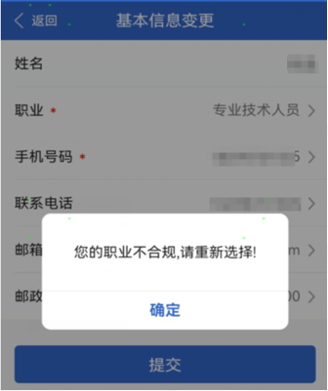
四、掌上营业厅业务办理详情介绍
14.报错说明
3. 在掌上营业厅中选择办理基本信息变更时，系统提示：“您的职业不合格，请重新提示”，部分存量客户存在此类问题，因为职业分类属于旧的分类。
处理方式：点击“确定”-“职业”，重新选择对应的职业分类，按系统提示继续操作即可。

Slide 36
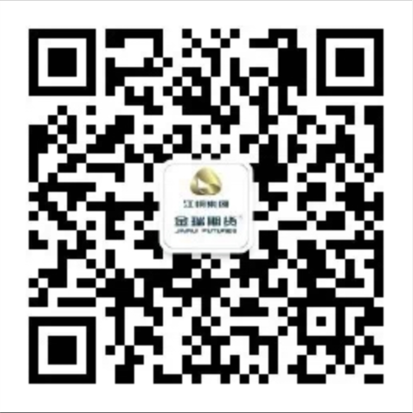
如有疑问 请联系我们
客户服务全国热线电话 (免长途费) 400 888 8208

Slide 37


